Slide 1

La Formación de Formadores en Salud Pública
y su Importancia para los Sistemas de Salud
Oscar Feo

Slide 2
La Formación de Formadores en Salud Pública no es un problema técnico o metodológico
es básicamente un problema político
que nos obliga a reflexionar
sobre cuales son los determinantes de esa formación
y de los Sistemas de Salud…

Slide 3
DETERMINANTES DE LA FORMACIÓN
  El surgimiento en los últimos años de una salud pública funcional al mercado y al capital
  La entrada de la salud a los circuitos de acumulación de capital y la aparición del Complejo Médico Industrial Financiero como actor/decisor en las políticas de salud

Slide 4

En los últimos años ha surgido una “Salud Pública” funcional a los intereses del capital y el mercado
1
Con las políticas neoliberales, desde los años noventa ha surgido una SALUD PÚBLICA que favorece las privatizaciones y coloca la salud en el mercado
SEPARACION
DE FUNCIONES
PLURALISMO
ESTRUCTURADO
APP Y EL COSTO BENEFICIO
POBLACIONES VULNERABLES, LA FOCALIZACIÓN Y LOS PAQUETES BÁSICOS

Slide 5
Esa “Salud Pública” funcional al capital y al mercado se ha hecho hegemónica…
y predomina en los Ministerios de Salud, en las Facultades de Medicina y Ciencias de la Salud, en las Escuelas de Salud Pública, en los Institutos y Centros de Investigación, y en los Organismos Internacionales…

Slide 6



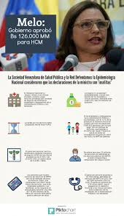

Slide 7
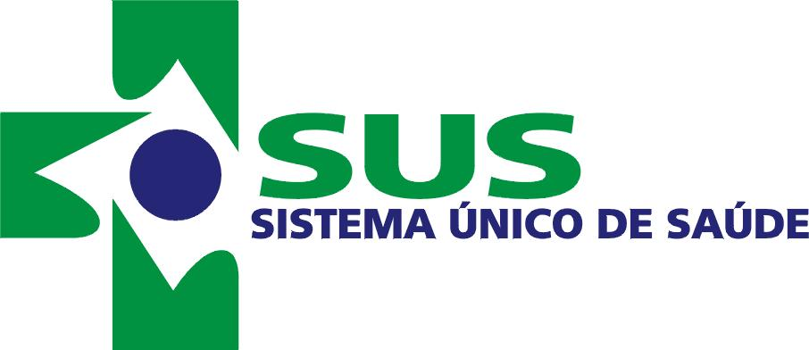
Brasil. Políticas Públicas Privatizadoras
Notable deterioro del SUS y crecimiento del sector privado
Exenciones y deducciones de impuestos a empresas de salud privada
Créditos y Prestamos Públicos a agentes privados
Asociación de Bancos Estadales con inversiones privadas para el mercado de Asistencia Complementaria
Gastos Directos del Estado para financiar Planes Privados de Salud para Servidores Públicos
Apoyo en la obtención de Empréstitos Internacionales
Tomado de presentación de Ligia Bahía

Slide 8
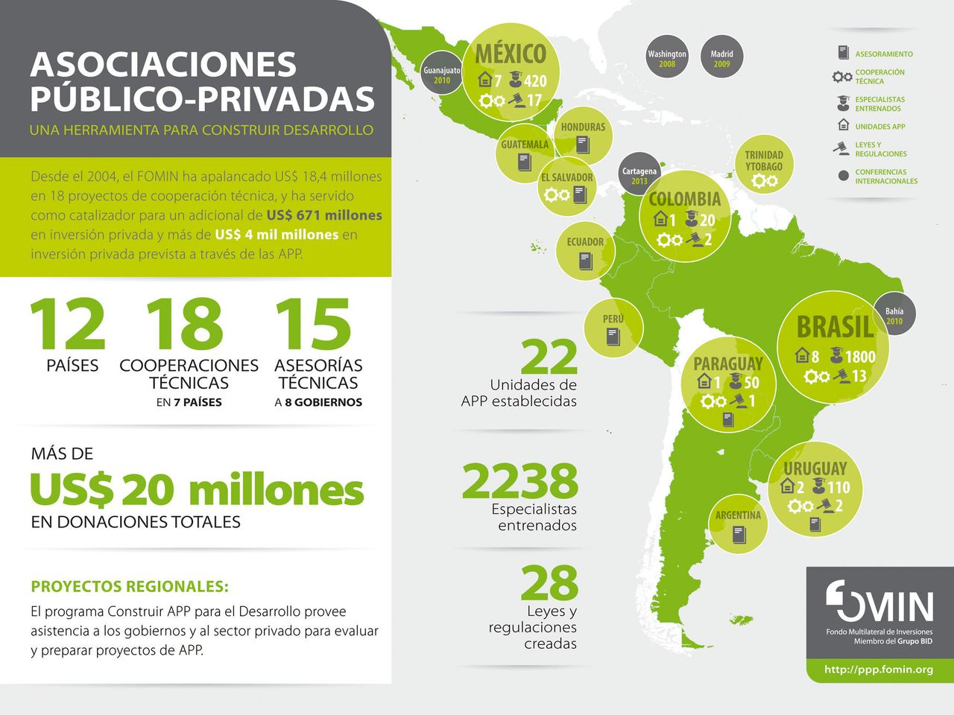

Slide 9
Ante esa “Salud Pública”
funcional al capital y al mercado
Se desarrolla una “Salud Pública” contra hegemónica
LA SALUD COLECTIVA
Derecho a la Salud
Participación y
Contraloría Social
Determinación Social
Reproducción Social
Universalismo
Defensa de
lo público
Economía Política y el
Complejo Médico Industrial

Slide 10
Pero… en el marco de esa contradicción entre una Salud Pública para el mercado y una Salud Pública para el Derecho a la Salud
¿Porqué es hegemónica
la Salud Pública
privatizadora y funcional
al mercado y al capital?

Slide 11
Vivimos en la época de la
hegemonía planetaria del capital
y la victoria cultural de la derecha…
En el mundo globalizado
hay un pensamiento hegemónico
funcional al mercado y al capital,
la HEGEMONÍA hace que la SOCIEDAD ADOPTE sin coerción física las ideas dominantes y las incorpore a su repertorio ideológico
La gente piensa y actúa en función del capital

Slide 12
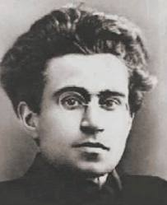
HEGEMONIA
la clase dominante hace que las clases subordinadas piensen y actúen como ellos quieren…
(1891 – 1937)
La clase dominante “educa” a la sociedad para que viva al capitalismo como algo natural
El Estado cumple su función de REPRODUCCION SOCIAL a través del Sistema Educativo, la religión, los medios de comunicación (TV)

Slide 13
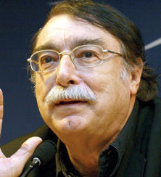

«se domina mucho mejor, si el dominado permanece inconsciente. La relación de dominación no se basa sólo en la fuerza: pasado el tiempo de la conquista, llega la hora del control de los espíritus»
I. Ramonet
Papel de la cultura y los medios de comunicación en el predominio del pensamiento hegemónico

Slide 14
Modelo Médico Hegemónico
Centrado en la enfermedad,
y en la atención médica curativa. Dirigida al enfermo
LA SALUD COMO ESPACIO DE LO ECONOMICO: PRODUCCION Y REPRODUCCION DEL CAPITAL
NEGOCIOS
CORRUPCION!!
MERCANTILIZADO
Y
DESHUMANIZADO
Salud Pública
hegemónica

Slide 15


2
Lo nuevo en salud…. ¿QUE HA PASADO EN LAS ULTIMAS DECADAS?
La entrada de la salud
en los circuitos del capital, convirtiéndola en espacio de grandes negocios y ganancias
EL COMPLEJO MEDICO INDUSTRIAL FINANCIERO, COMO ACTOR FUNDAMENTAL EN LAS POLITICAS…

Slide 16
TASAS DE GANANCIA DE LAS INDUSTRIAS MAS RENTABLES DEL MUNDO
Industry Rank | Industry | 2008 Profits as % of Revenues
1 | Network and Other Communications Equipment | 20.4
2 | Internet Services and Retailing | 19.4
3 | Pharmaceuticals | 19.3
4 | Medical Products and Equipment | 16.3
5 | Railroads | 12.6
6 | Financial Data Services | 11.7
7 | Mining, Crude-Oil production | 11.5
8 | Securities | 10.7
9 | Oil and Gas Equipment, Services | 10.2
10 | Scientific, Photographic, and Control Equipment | 9.9
Fuente: Fortune http://money.cnn.com/magazines/fortune/fortune500/2010/full_list/
Es difícil garantizar el derecho a la salud
cuando el lucro es uno de los motores fundamentales de las políticas públicas

Slide 17


¿Cuáles son los grandes negocios en salud?
La enfermedad: enfermar a los sanos, inventar enfermedades, cronificarlas…
Vender medicamentos, tecnología médica, vacunas…
Venta de servicios clínicos
Aseguramiento: planes de salud
Industria Farmacéutica
Seguros de Salud
y prestación de servicios
Industria Tecno Médica

Slide 18
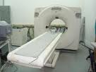





¿ CUAL ES EL GRAN NEGOCIO ?
Hacer que el Estado financie al sector privado: clínicas, farmacéuticas, seguros…
NEGOCIOS
CORRUPCION

Slide 19
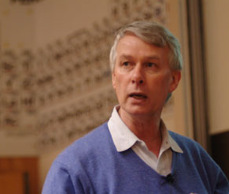

El Premio Nobel Richard Roberts denuncia la forma como operan las farmacéuticas en el capitalismo:
anteponen el lucro a la salud
detienen los avances en la cura de enfermedades,
curar no es rentable,
lo rentable es la cronicidad

Slide 20
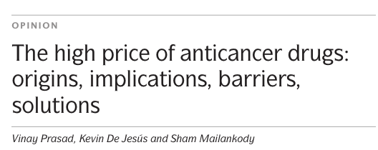
El precio desorbitado y la utilización irracional de los nuevos antineoplásicos son la amenaza más seria que existe en este momento contra la sostenibilidad de los sistemas de salud en el mundo Vinay Prasad, uno de los autores del texto es hemato-oncólogo del Knight Cancer Institute que lucha por cambiar el status quo que domina su especialidad y que, como argumenta en este texto, va en contra de los enfermos y las propias naciones
Medicamentos contra Hepatitis C valen casi 200 veces más que su fabricación
De acuerdo con una reciente investigación una pastilla de Sofosbuvir cuesta alrededor de mil dólares, aunque su producción solo le vale 60 dólares al laboratorio Gilead.

Slide 21
Reflexión sobre
la Formación de Formadores
En la formación de formadores podemos reproducir una salud pública funcional al mercado, que no entiende a la salud como espacio del capital y no ve al complejo médico industrial como actor en las políticas
o podemos construir pensamiento contra hegemónico desarrollando una salud colectiva que asume esos nuevos determinantes de las políticas de salud

Slide 22
La contradicción fundamental en formación, se da entre dos formas diferentes de entender la salud
LA SALUD DERECHO HUMANO Y SOCIAL
QUE DEBE SER GARANTIZADO
POR EL ESTADO
LA SALUD COMO MERCANCIA, SUJETA OFERTA Y DEMANDA.
espacio
para hacer negocios
Formación de profesionales y técnicos para la defensa del Derecho a la Salud y las políticas universales
Formación de técnicos acríticos, que favorecen la privatización, y las políticas que financian el sector privado
Reflexión final:
¿qué tipo de formación estamos haciendo?

